Slide 1
Zinde Eğitim Kurumu
Mesleki Genitoüriner
Sistem Hastalıkları
ZİNDE

Slide 2
MESLEKİ GENİTOÜRİNER SİSTEM HASTALIKLARI
SINIFLANDIRMA
Genital Sistem Hastalıkları;
Erkek genital sistem hastalıkları,
Kadın genital sistem hastalıkları,
Üriner Sistem Hastalıkları
ZİNDE
Notes:
2
2

Slide 3
Genital Sistem Hastalıkları
ZİNDE
Notes:
3
3

Slide 4
GENİTAL SİSTEM
AÇIKLAMA
Asıl sorun üreme sağlığı ile ilgilidir. Üreme sorunları;
%50 kadına bağlı,
%30 erkeğe bağlı,
%20 erkek ve kadın bağlıdır.
Gebelik dönemindeki etkilenmeler;
Düşüğe,
intrauterin gelişme geriliğine,
Konjenital anamalilere ,
Doğum sonra maling hastalıklara neden olabilir.
ZİNDE
Notes:
4
4

Slide 5
Erkek Genital Sistem
ZİNDE
Notes:
5
5

Slide 6
ERKEK GENİTAL SİSTEMİ
AÇIKLAMALAR
Erkeğe özel üreme sağlığı etkilenimi daha çok spermatogenez şeklindeki bozukluklardır.
Üretim sektöründe ve kullanıcılarında ciddi infertilite problemleri saptanmıştır. NIOSH (Mesleki Güvenlik ve Sağlık Enstitüsü) en sık görülen 10 mesleki hastalık ve yaralanmalar arasına infertiliteyi almaktadır.
Toksik olduğu belirlenen 104.000’in üzerindeki kimyasal maddenin %95’inin üreme sistemine olan etkileri hala incelenmemiştir.
ZİNDE
Notes:
6
6

Slide 7
ERKEK GENİTAL SİSTEMİ
AÇIKLAMALAR
Erkek üreme sisteminde (infertilite açısından) mesleksel maruziyetin takibinde aşağıdaki parametreler kullanılır;
Testiküler histoloji
Üreme sağlığı bilgileri
Kan hormon seviyeleri
ZİNDE
Notes:
7
7

Slide 8
ERKEK GENİTAL SİSTEMİ
RADYASYON ETKİLERİ
Testislerin;
15 rad dozda : Oligospermi
30 rad dozda : Geçici Azospermi
200 rad dozda : 18 ayda geri dönen azospermi
600 rad dozda : 5 yılda geri dönen azospermi
Sağlık sektöründe,
Nükleer santrallerde,
Maden ve kaynak işlerinde,
…………çalışan erkeler iyonizan radyasyona maruz kalırlar.
ZİNDE
Notes:
8
8

Slide 9
ERKEK GENİTAL SİSTEMİ
YÜKSEK ISI MARUZİYETLERİ
«Yüksek ısı maruziyeti erkeklerde spermatogenez veya epididimal fonksiyon bozukluğu bozabilir.»
Cam ve camdan eşya üretimi,
Seramik işleri,
Metal-döküm endüstrisinde,
………….çalışan erkeler aşırı sıcaklığa maruz kalırlar.
ZİNDE
Notes:
9
9

Slide 10
ERKEK GENİTAL SİSTEMİ
PESTİSİT MARUZİYETLERİ
Pestisitlere (chlodecone, DBCP-di bromo chloro propana, DPAA-2,4 dichloro phenoxy acetic acid ) maruz kalan erkeklerde spermatogenez olmaktadır.
DBCD çok etkili bir nematosittir. 1956-1977 yılları arasında yoğun olarak kullanılmış, infertiliteye neden olduğu saptandıktan sonra yasaklanmıştır.
ZİNDE
Notes:
10
10

Slide 11
ERKEK GENİTAL SİSTEMİ
TRİNİTRO TALUENE MARUZİYETİ
Kimya sanayinde,
Patlayıcı endüstrisinde,
……Trinitro taluene maruziyet söz konusudur. Bu madde spermatogenez ve cinsel işlev bozukluğu yapar.
ZİNDE
Notes:
11
11

Slide 12
ERKEK GENİTAL SİSTEMİ
SENTETİK ESTROJEN-PROGESTERON MARUZİYETİ
İlaç endüstrisinde,
…………sentetik estrojen progesterona maruziyet semen kalitesini düşürmektedir.
ZİNDE
Notes:
12
12

Slide 13
ERKEK GENİTAL SİSTEMİ
SOLVENTLERE MARUZİYET
Metal endüstrisinde,
Mobilya sanayinde,
Boya sanayinde,
…çalışanlar solventlere (karbon sülfür, etilen glikol etere) maruz kalırlar. Bu kişilerde libido azalması, oligospermi, gibi etkiler görülebilir.
ZİNDE
Notes:
13
13

Slide 14
ERKEK GENİTAL SİSTEMİ
METALLERE MARUZİYET
Kurşun,
Akü,
Matbaa işlerinde
………çalışanlar metallere (kurşun, cıva) maruz kalırlar. Kurşun, spermatogenezi azaltır.
ZİNDE
Notes:
14
14

Slide 15
Kadın Genital Sistem
ZİNDE
Notes:
15
15

Slide 16
KADIN GENİTAL SİSTEMİ
KARBONMONOKSİT MARUZİYETİ
Kok fırını,
Yüksek fırın,
Garaj,
Rafineri işleri,
………………..gibi yerlerde çalışanlar maruziyet olur.
Gebelikte maruz kalındığında anneden bebeğe geçerek fetusa ulaşır. Fetusta anneye oranla 1.5 kat daha fazla bulunur.
ZİNDE
Notes:
16
16

Slide 17
KADIN GENİTAL SİSTEMİ
BİYOLOJİK ETKENLERE MARUZİYET
Sağlık personeli,
Laboratuar çalışanları,
…………biyolojik etkenlere (toxoplazma, rubella, herpes, CMV, HBV gibi) maruz kalırlar. Bu da çalışanlarda konjenital anomali ve enfeksiyonlara neden olur.
ZİNDE
Notes:
17
17

Slide 18
KADIN GENİTAL SİSTEMİ
FİZİKSEL ZORLANMA MARUZİYETİ
Ağırlık kaldırma işlerinde çalışanlar,
……..fiziksel zorlanmaya maruz kalırlar. Bu da intrauterin gelişme geriliği ve erken doğuma neden olur.
ZİNDE
Notes:
18
18

Slide 19
KADIN GENİTAL SİSTEMİ
GÜRÜLTÜ MARUZİYETİ
Tekstilde,
Metal endüstrisinde,
…………….çalışanlar gürültüye maruz kalırlar. Bu da intrauterin gelişme geriliği ve işitme kaybına neden olur.
ZİNDE
Notes:
19
19

Slide 20
KADIN GENİTAL SİSTEMİ
RADYASYONA MARUZİYET
Sağlık personeli,
Bilgisayar kullanımı,
Elektromagnetik alanlarda çalışanlar,
…………iyonizan ve non-iyonizan radyasyona maruz kalır.
«250-500 rad dozlar steriliteye yol açar.»
ZİNDE
Notes:
20
20

Slide 21
KADIN GENİTAL SİSTEMİ
METALLERE MARUZİYET
Metal endüstrisi,
Kimya sanayi,
Elektronik malzeme üretimi
……………gibi işlerde çalışanlar metallere (kurşun, cıva) maruz kalır. Kurşun plasentadan geçer, sütte de bulunur.
Gebede kanda/kord kanında kurşun düzeyi %10mgr< olmalı,
Cıva maruziyetinde bebeklerde mental-motor gelişme geriliği
Cıva kromozom anomalilerine-fertilite azalmasına neden olur,
ZİNDE
Notes:
21
21

Slide 22
KADIN GENİTAL SİSTEMİ
SOLVENT VE HORMON MARUZİYETİ
Kimya sanayi,
Kuru temizleme,
Boya,
İlaç,
Kimya endüstrisinde,
………çalışanlar solventlere ve hormonlara maruz kalırlar. İnsanda kromozom anomalilerine ve anormal uterus kanamalarına neden olur.
ZİNDE
Notes:
22
22

Slide 23
Üriner Sistem Hastalıkları
ZİNDE
Notes:
23
23

Slide 24
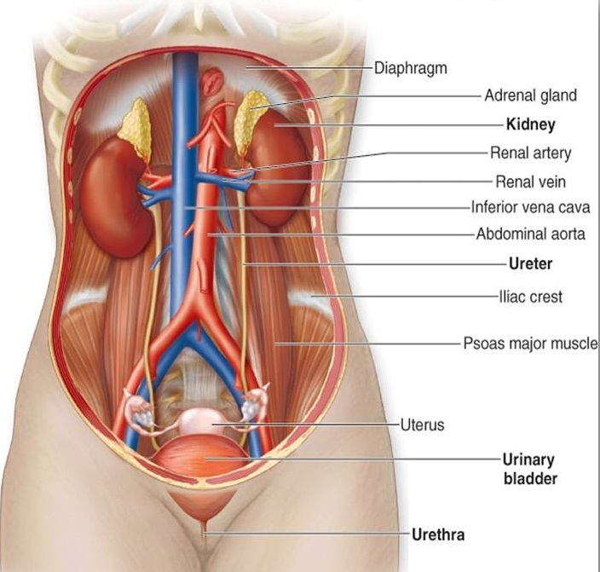
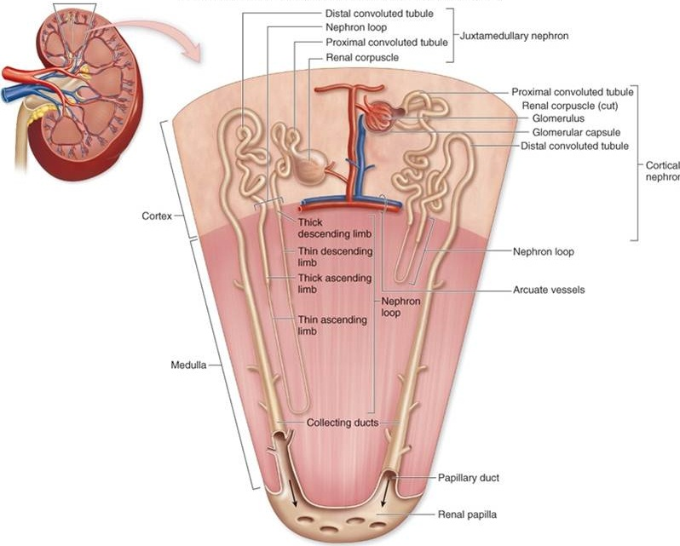
MESLEKİ GENİTOÜRİNER SİSTEM HASTALIKLARI
ZİNDE
Notes:
24
24

Slide 25
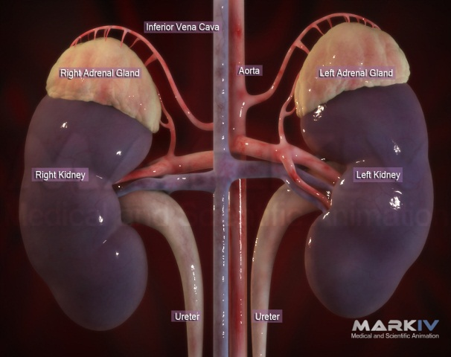
MESLEKİ GENİTOÜRİNER SİSTEM HASTALIKLARI
BÖBREKLER
Böbrek, işyerinde akut, kronik veya son dönem böbrek yetersizliğine (SDBY) neden olabilen toksik maddelere maruz kalabilir.
Ağır Metaller,
Organik Kimyasallar,
Pestisitler,
Diğer Ksenobiotikler,
ZİNDE
Notes:
25
25

Slide 26
MESLEKİ GENİTOÜRİNER SİSTEM HASTALIKLARI
Açıklamalar;
1
Erken dönemde böbrek hasarını belirlemeye yönelik basit ve güvenilir bir tetkik yoktur. (Erken tanı zorluğu),
2
Sağlık etkisi, etkilenimden yıllar sonra ortaya çıkabilir. (Çoğu zaman asıl etkilenime ait hiç bir kanıt bulunamaz),
3
Böbrek çoğunlukla toksik maddeler için hedef organdır. (Kardiyak outputun %25’ini aldığı için toksik maddelere yüksek dozlarda maruz kalır),
4
Böbrekler osmotik gradient geliştirirler. (Böbrekler işlevleri nedeniyle, diğer organlardan çok daha fazla bulundurdukları toksik maddeleri konsantre ederler),
5
Böbreğin idrarı asitleştirme yeteneği nedeniyle, bazı toksik çözünen maddelerin diğer dokularda olmayan iyonik formları oluşabilir,
Özellikler
ZİNDE
Notes:
26
26

Slide 27
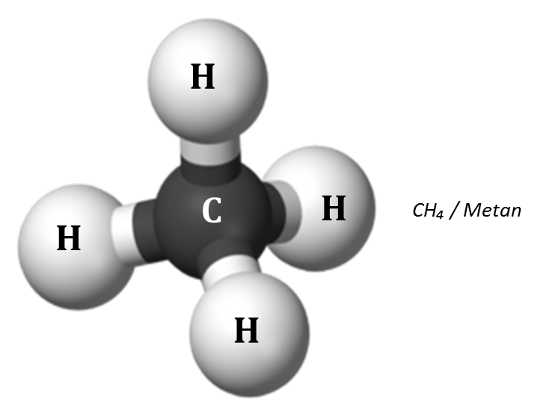
Halojenlenmiş Hidrokarbonlar
(Organik Çözücüler)
ZİNDE
Notes:
27
27

Slide 28
MESLEKİ GENİTOÜRİNER SİSTEM HASTALIKLARI
KARBON
TETRAKLORÜR
Endüstriyel çözücü olarak kullanılır. Lipofilik olduğundan karaciğer, kemik iliği, kan, beyin ve böbreğe yüksek konsantrasyonda dağılır ve toksik etki yapar.
Eğer etil alkol veya diğer alkollerle tüketilirse toksisite gelişir. Dolayısıyla kronik alkolizm bu ajanın toksisitesini artırır.
ETİLEN DİKLORİD
Karbon tetraklorürden biraz daha az renal toksiktir.
Santral sinir sitemi (SSS) toksisitesi çok daha fazladır.
Yeme ya da kuvvetli soluma akut tubuler nekroza yol açar.
KLOROFORM
Karbontetraklorürden daha nefrotoksiktir.
Alkol ya da diğer eksojen ajanların metabolizmasını artıran maddelere önceden maruz kalma sonucu bu toksisite gelişebilir.
ZİNDE
Notes:
28
28

Slide 29
MESLEKİ GENİTOÜRİNER SİSTEM HASTALIKLARI
TRİKLORETİLEN
Anestezik ajan olarak kullanılabildiği gibi endüstriyel kullanımı da vardır.
Bu ajanın inhalasyonu daha çok temizlik için çözücü olarak kullanmasına bağlı olur ve renal hasar gelişir.
TETRAKLORETAN
Selüloz asetat için mükemmel bir çözücüdür ve en toksik halojen hidrokarbondur.
VİNİL KLORİD
Toksisitesi karbon tetraklorürünkine benzer.
Plastik imalatında kullanılan bir monomerdir. Çözücü olarak kullanılmaz.
ETİLEN KLORİDİN
Çözücü olarak kullanılır. Diğer hidrokarbonlardan daha toksiktir. Diğerlerinin aksine deriye kolayca penetre olabilir ve lastik eldivenlerden emilebilir.
ZİNDE
Notes:
29
29

Slide 30
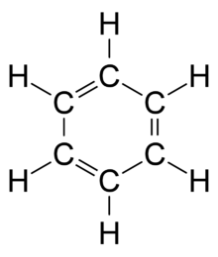
Halojenlenmemiş
Hidrokarbonlar
ZİNDE
Notes:
30
30

Slide 31
MESLEKİ GENİTOÜRİNER SİSTEM HASTALIKLARI
DİOKSAN
Renksiz ve hafif kokulu suda kolay çözünebilir. Sinsice toksisite oluşturabilir.
Hasta klinik olarak iştahsızlık bulantı kusma ile gelir. İdrar çıkışı hastalığın 3. gününde azalır. İdrar kan ve albumin içerir.
TOLUEN
Yapışkan koklayıcıları gibi maddenin kötüye kullanımında akut renal hasar ve distal renal tubuler asidoz beraber görülür.
FENOL (KARBOLİK ASİT)
Akciğerlerden ve deriden emilir. Şiddetli intoksikasyonda albumin atılımı artabilir. Hastalarda konvülziyonun takip ettiği hipotermi görülebilir.
İdrar koyulaşabilir (idrarın rengini yeşil veya kahverengi) ve oligüri gelişebilir.
ZİNDE
Notes:
31
31

Slide 32
Bazı Özel
Nefrotoksik Ajanlar
ZİNDE
Notes:
32
32

Slide 33
ARSİNE (ARSENİK FORMU)
MARUZİYET
Arsine ağır gazdır ve arseniğin en nefrotoksik formudur. Genellikle kömür ve metal işleme operasyonları sırasında arsenik üzerinde asitlerin etkileşimiyle oluşur.
Arsine hemotoksiktir. İlk belirti abdominal kramp, bulantı ve kusmadır.
Nefrotoksisite renal yetmezlik, akut tubuler nekroz, sekonder hemoglobinüri ile sonuçlanır.
ZİNDE
Notes:
33
33

Slide 34
FOSFOR
AÇIKLAMA
Sadece birkaç miligram fosforun yenmesi akut karaciğer ve akut renal nekroz yapabilir.
Kronik maruziyet proteinüri ile sonuçlanmasına rağmen böbrek fosfordan primer etkilenen organ değildir.
ZİNDE
Notes:
34
34

Slide 35
KURŞUN
AÇIKLAMA
Benzine katkı olarak kullanılan organik kurşun, nefrotoksik olmamasına rağmen yanma ürünleri nefrotoksiktir. Kronik renal disfonksiyon yapar.
Erken dönemde Fankoni Sendromu yapar. (Aminoasidüri, fosfatüri, glikozüri)
Son dönem yeni bulgular; esansiyel hipertansiyonu ve renal hasarı olan bir çok hastada kurşun intoksikasyonunu akla getirmektedir.
ZİNDE
Notes:
35
35

Slide 36
KURŞUN
ÖNLEM – TEDAVİ
Üriner kurşun atılımı periyodik olarak ölçülmelidir.
24 saatlik idrarda kan kurşun düzeyi 80mgr/dl altında olmalıdır. Kan kurşun seviyesi 40 mikrogram/dl’yi aşıyor ise dikkatli olunmalıdır.
Eğer tedaviyle kurşun atılımı bir kere normal aralığına indirilirse tedaviye devam etmeye gerek kalmaz.
Antidotu «Etilen Diamin Tetra Asetat - EDTA’dır.»
ZİNDE
Notes:
36
36

Slide 37
KADMİYUM
MARUZİYET
Çinko, kurşun ve bakır cevherlerinde bulunur. Gıda yoluyla alınır, alınan kadmiyumun %25 i emilir.
Yaşla birlikte vücuttaki birikimi artar. Biriken kadmiyum %40-80 karaciğer ve böbrekte saklanır, üçte biri yalnızca böbrektedir.
Kadmiyumun insanda 10-20 yılı aşkın yarılanma ömrü vardır.
Kadmiyum yüksek konsantrasyonda sadece bir tek karşılaşılmada akut tubuler nekroz yapabilir.
ZİNDE
Notes:
37
37

Slide 38
CIVA
MARUZİYET
Toksisite cıva içeren pestisitlere maruziyetten sonra (genellikle cıva dumanı veya buharının inhalasyonu sonucu) olur.
Cıvanın 2 değerli bileşiği yendiğinde tamamen nefrotoksiktir.
Cıva proksimal tübülde birikir ve 1mg/kg kadar düşük dozda bile akut renal hasar yapabilir.
Cıva maruziyetini takiben proliferatif glomerülonefrit ve minimal değişimle nefrotik sendrom rapor edilmiştir.
ZİNDE
Notes:
38
38

Slide 39
BERİLYUM
MARUZİYET
Berilyuma maruziyetine;
Elektronik tüp imalatı,
Seramik imalatı,
Florasan ışık ampul yapımı,
Metal dökümhanelerinde karşılaşılır.
…………Bağırsaklardan zayıf emilir, vücuda asıl giriş yolu solunum yoludur.
Uranyum tuzları intravenöz verildiğinde çok yüksek nefrotoksiktir ve tubuler nekroz yapar.
ZİNDE
Notes:
39
39

Slide 40
Teşekkür Ederim
ZİNDE
Notes:
40
40

